Slide 1

Vue.js Lyon #4

Slide 2

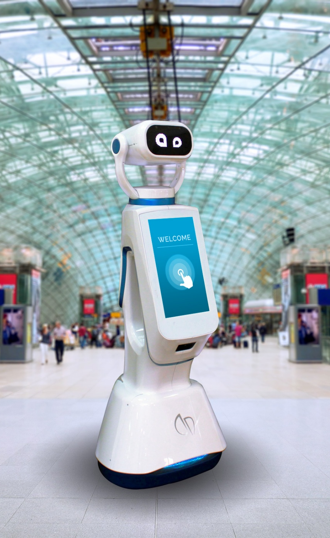




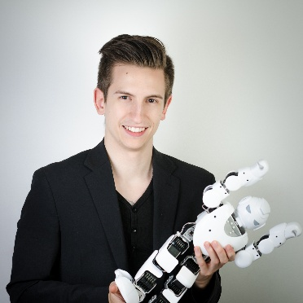
Hease Robotics
Je suis venu, j’ai Vue©, j’ai vaincu
RETAIL
TRANSPORTS
CENTRE DE
LOISIRS
CONCIERGERIE
CENTRES COMMERCIAUX
BOUTIQUES
SHOWROOM
GARES
AÉROPORTS
OFFICE DU TOURISME
CINÉMA
MUSÉE
PARC DE LOISIRS
ACCUEIL
GUIDE
SÉCURISATION
ADRIEN
Full stack developer
Notes:
Rapide pres de la boîte, qui on est (pas plus de 30secondes).
Je peux souligner le fait que j’avais jamais fait de js et de vue. Et que je suis capable de venir en soutient
+ ajout de nos têtes + nos postes
2

Slide 3
Introduction

Slide 4
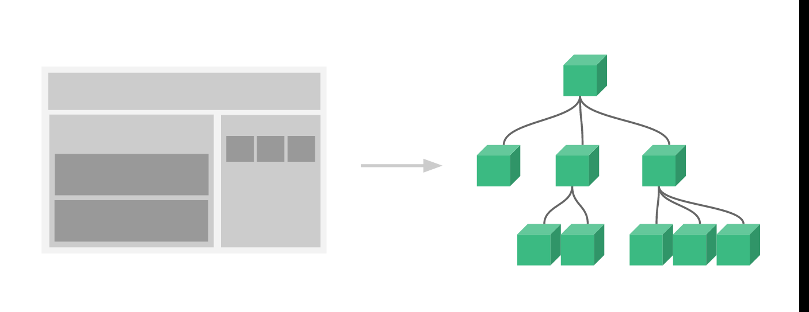
Les composants Vue.js
Notes:
Adri
4

Slide 5
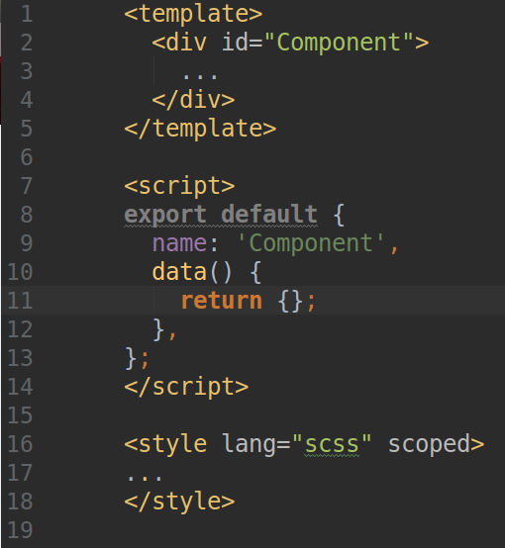
Les composants Vue.js
Notes:
Adri
5

Slide 6
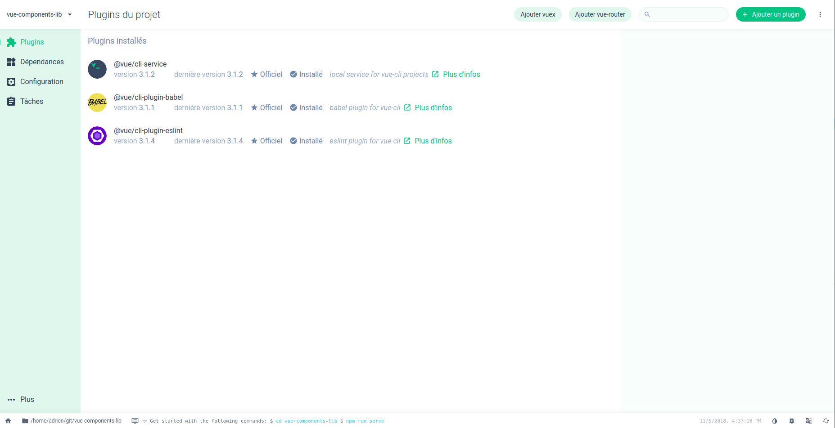
Les plugins Vue.js
Notes:
Adri
6

Slide 7
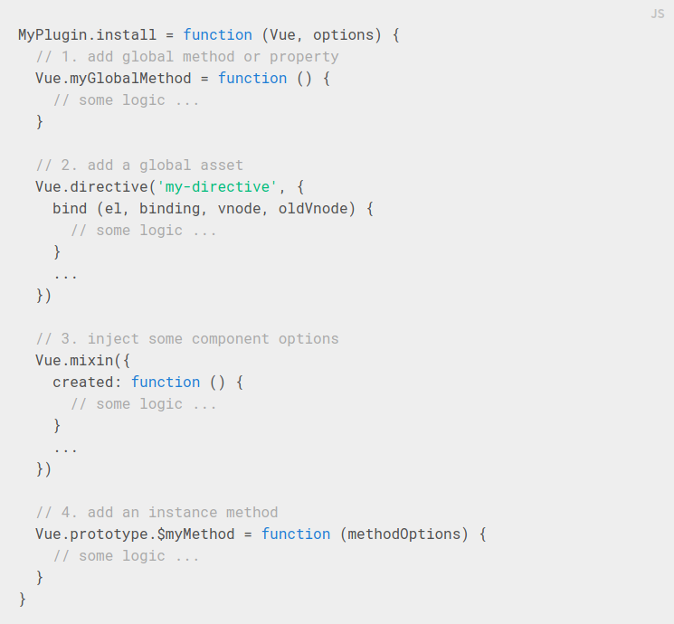
Les plugins Vue.js
Notes:
Adri
7

Slide 8
Introduction

Slide 9
Création du plugin
Notes:
Adri
9

Slide 10
Utilisation des slots
Notes:
Adri
10

Slide 11
Options
Notes:
Adri
11

Slide 12
Composants à la demande
Notes:
Adri
12

Slide 13
Démonstration

Slide 14
Composants asynchrones Vuex store partagés
Configuration Webpack Css partagés
Mixins entre components Librairies intégrées …
Notes:
Adri
14

Slide 15
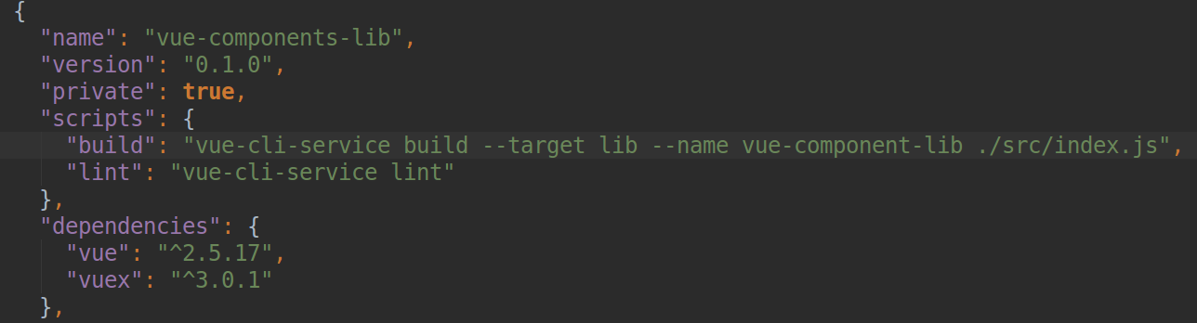
Build comme une librairie
Notes:
Adri
15

Slide 16
REX: vue-cli-plugin-express

Slide 17
Questions ?

